Slide 1
第八章 查找
查找的基本概念
查找分类
穿插进行实例研究
顺序查找
有序表的查找
静态表的查找
动态查找表
哈希表
二叉排序树
二叉平衡树
B-树
B+树
查
找

Slide 2
一、查找的基本概念
查找表（Search Table）：是由一些具有相同可辨认特性的数据元素（或记录）构成的集合。
查找表的常见操作：
（1）查询某个"特定的"数据元素是否在表中；
（2）查找某个"特定的"数据元素的各种属性；
（3）在查找表中插入一个数据元素；
（4）从查找表中删除某个数据元素。

Slide 3
查找：也叫检索，是根据给定的某个值，在表中确定一个关键字等于给定值的记录或数据元素
关键字：可以标识一个记录的某个数据项。
键值：关键字的值。
主关键字：可以唯一地标识一个记录的关键字。
次关键字：若此关键字可以识别若干个记录。
职工号
姓名
性别
年龄
参加工作
0001
王刚
男
38
1990年4月
0002
张亮
男
25
2003年7月
0003
刘楠
女
47
1979年9月
0004
齐梅
女
25
2003年7月
0005
李爽
女
50
1972年9月

Slide 4
查找的分类1：
若整个查找过程全部在内存进行，则称这样的查找为内查找
若在查找过程中还需要访问外存，则称之为外查找。
本课程仅介绍内查找。
将查找结果为“未找到”的数据元素插入表中；
将删除结果未“找到了”的数据元素从表中删除
查找的分类2：
静态查找：不涉及插入和删除操作的查找 。
动态查找：涉及插入和删除操作的查找。

Slide 5
静态查找表
顺序表的查找（顺序查找）
有序表的查找（折半查找）
索引顺序表的查找（分块查找）

Slide 6
二、顺序表的查找
基本思想：从表的一端开始，顺序扫描线性表，依次将扫描到的结点关键字和待找的值Ｋ相比较，若相等，则查找成功，若整个表扫描完毕，仍末找到关键字等于Ｋ的元素，则查找失败。
既适用于顺序表，也适用于链表。

Slide 7
typedef struct
{
KeyType key;
OtherType other_data;
}RecordType;
typedef struct
{
RecordType r[LIST_SIZE+1]; /* r[0]为工作单元 */
int length;
}RecordList;

Slide 8
算法实现
int SeqSearch1(RecordList l, KeyType k)
/*不用"监视哨"法，在顺序表中查找关键字等于k的元素*/
{
int i,j=0;
i=l.length;
while (l.r[j].key!=k && j<=i-1) j++;
if (j!=i)
return(i);
else
return (0);
}

Slide 9
算法实现
int SeqSearch2(RecordList l, KeyType k)
/*不用"监视哨"法，在顺序表中查找关键字等于k的元素*/
{
int i;
i=l.length;
while ( i>=1 && l.r[i].key!=k) i--;
if (i>=1)
return(i);
else
return (0);
}

Slide 10
例：查找k＝29
0 1 2 3 4 5 6 7 8 9
29 12 15 29 6 12 35 40 98 55
i
i
i
i
i
i
i
监视哨

Slide 11
算法实现
int SeqSearch3( RecordList l, KeyType k)
/*在顺序表l中顺序查找其关键字等于k的元素，若找到，则函数值为该元素在表中的位置，否则为0*/
{
int i;
l.r[0].key=k;
i=l.length;
while (l.r[i].key!=k) i--;
return(i);
}

Slide 12
查找算法的性能
查找算法时间性能通过关键字的比较次数来度量。
关键字的比较次数与哪些因素有关呢？
⑴算法；
⑵问题规模；
⑶待查关键字在查找集合中的位置；
⑷查找频率。
同一查找集合、同一查找算法，关键字的比较次数与哪些因素有关呢？

Slide 13
查找算法的性能
平均查找长度：按查找算法进行的关键字的比较次数的数学期望值。计算公式为：
n
ASL
=
∑
p
c
i
i
i
=
1
其中：n：问题规模，查找集合中的记录个数；
p_{i}：查找第i个记录的概率；
c_{i}：查找第i个记录所需的关键字的比较次数。
结论：c_{i}取决于算法；p_{i}与算法无关，取决于具体应用。如果p_{i}是已知的，则平均查找长度只是问题规模的函数。

Slide 14
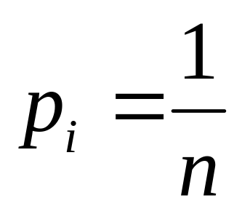
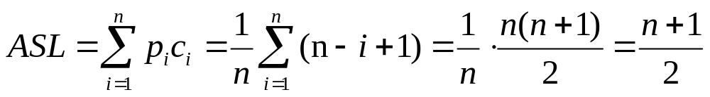
顺序查找的ASL
设表中每个元素的查找概率相等
则

Slide 15
顺序查找的优缺点
缺点：
平均查找长度较大，特别是当待查找集合中元素较多时，查找效率较低。
优点：
算法简单而且使用面广
对表中记录的存储没有任何要求，顺序存储和链接存储均可
对表中记录的有序性也没有要求，无论记录是否按关键字有序均可

Slide 16
三、有序表的查找
二分查找，也称折半查找，要求表中元素必须按关键字有序（升序或降序）。
基本思想：
设表长为n，low、high和mid分别指向待查元素所在区间的下界、上界和中点，k为给定值。
初始时，令low=1,high=n,mid=(low+high)/2✗
让k与mid指向的记录比较
若k==r[mid].key，查找成功
若k<r[mid].key，则high=mid-1
若k>r[mid].key，则low=mid+1
重复上述操作，直至low>high时，查找失败。

Slide 17
二分查找基本思想
（mid=(1+n)/2）
k
[ r₁ … … … r_{mid-1} ] r_{mid} [ r_{mid+1} … … … r_{n} ]
如果k<r_{mid} 如果k>r_{mid}
查找左半区 查找右半区

Slide 18
过程示例
例：查找k＝14
0 1 2 3 4 5 6 7 8 9 10 11 12 13
7 11 12 14 23 29 31 35 38 42 46 49 52
low=1
mid=7
14<31
high=13
14>12
mid=3
high=6
low=4
mid=5
14<23
high=4
14=14
mid=4

Slide 19
过程示例
例：查找k＝19
0 1 2 3 4 5 6 7 8 9 10 11 12 13
7 11 12 14 23 29 31 35 38 42 46 49 52
low=1
mid=7
19<31
high=13
19>12
mid=3
high=6
19<23
low=4
mid=5
high=4
mid=4
19>14
low=5
low>high (5>4)

Slide 20
折半查找
int BinSrch(RecordList l, KeyType k)
{
int low,high,mid;
low=1;
high=l.length;/*置区间初值*/
while( low <= high)
{
mid=(low+high) / 2;
if (k==l.r[mid]. key) return (mid);
else if (k<l.r[mid]. key) high=mid-1;
else low=mid+1;
}
return (0);
}

Slide 21
性能分析------折半查找判定树
折半查找的过程可以用二叉树来描述，树中的每个结点对应有序表中的一个记录，结点的值为该记录在表中的位置。通常称这个描述折半查找过程的二叉树为折半查找判定树，简称判定树。

Slide 22

判定树的构造方法
0 1 2 3 4 5 6 7 8 9 10 11 12 13
7 11 12 14 23 29 31 35 38 42 46 49 52
7
3
10
1
5
8
12
2
7
6
11
4
9
13

Slide 23
判定树的构造方法
11条记录的判定树
6
3
9
1
4
7
10
2
5
8
11

Slide 24
判定树的构造方法
6
3
9
1
4
7
10
2
5
8
11
查找成功时的ASL（1+2+2+3+3+3+3+4+4+4+4）/11=3

Slide 25
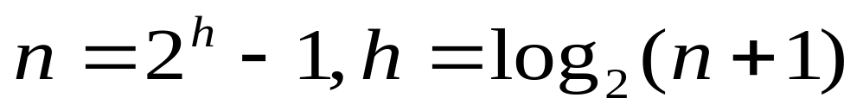
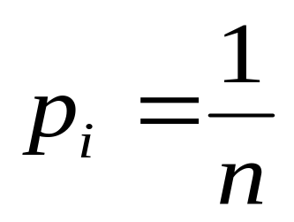
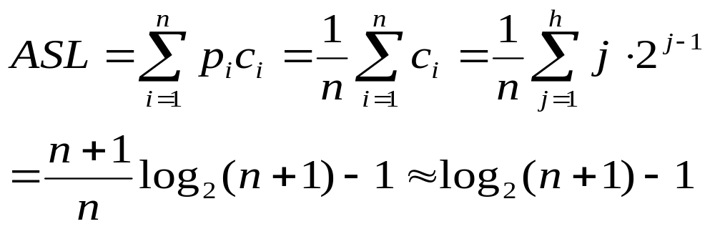
折半查找的性能分析
设表长
设表中每个记录的查找概率相等
则

Slide 26
四、采用索引方法
---索引顺序表的查找
查找过程
  将表分成几块（子表），块内无序，块间有序；先确定待查记录所在的块，再在块内查找。
适用条件：分块有序表

Slide 27
当数据表中的记录个数 n 很大时, 由于内存容量的限制，不能全部存入内存。因此，在查找过程中需要反复与外存交换信息，此时前面介绍的各种算法的效率都很低。
折半查找：记录必须全部在内存。
顺序查找：记录不必全部在内存，但搜索效率极低。

Slide 28
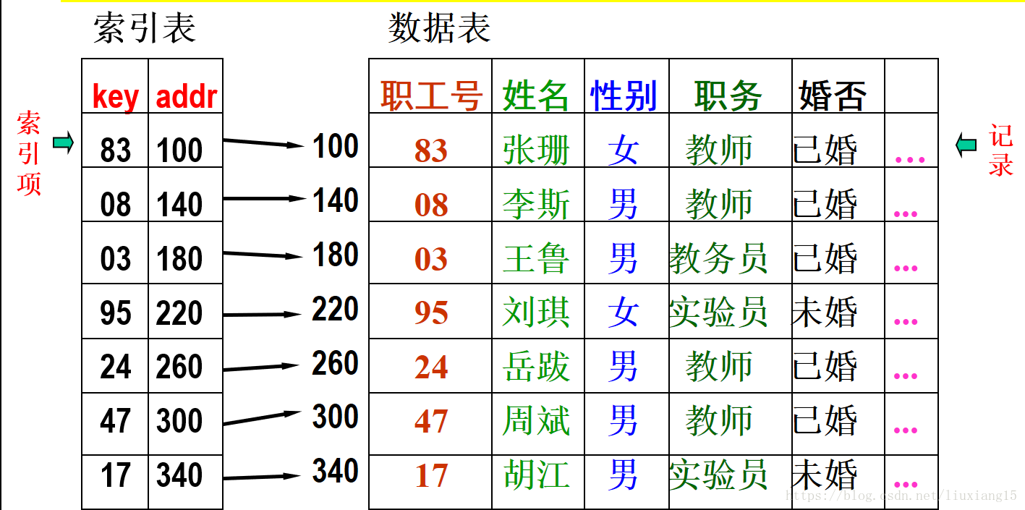
采用索引表，每个索引项可索引一个职工记录，且占8个字节,则10000个索引项需要80K个字节。
稠密索引：一个索引项对应数据表中一个记录的索引结构。

Slide 29
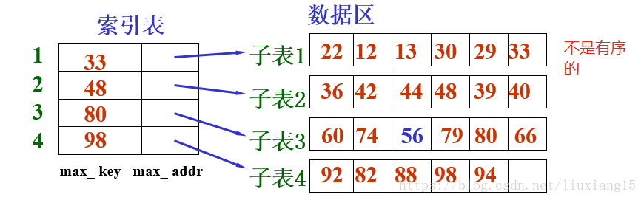
稀疏索引：当记录在外存中有序(块)存放时，可以把所有n 个记录分为b 个子表(块)存放，一个索引项对应数据表中一组记录(子表)。

Slide 30
例如：
索引表
各块内最大关键字
22 48 86
查38
各块的起始地址
0 6 12
0 1 2 3 4 5 6 7 8 9 10 11 12 13 14 15 16 17
22 12 13 8 9 20 33 42 44 38 24 48 60 58 74 57 86 53

Slide 31
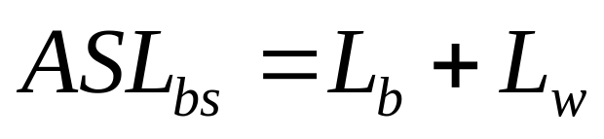

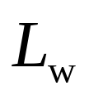
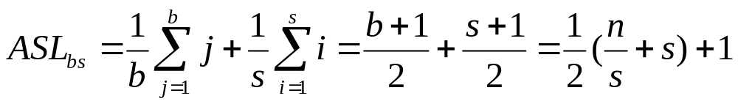
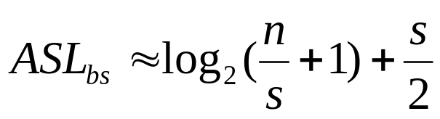
分块查找方法性能分析
其中： 查找索引表确定所在块的平均查找长度
在块中查找元素的平均查找长度
若将表长为n的表平均分成b块，每块含s个记录，并设表中每个元素的查找概率相等，则：
(1)用顺序查找确定所在块：
(2)用折半查找确定所在块：

Slide 32
四、采用索引方法
--- m叉静态搜索树
当数据记录数目特别大，索引表本身也很大，在内存中放不下，需要分批多次读取外存才能把索引表搜索一遍。此时, 可以建立索引的索引(二级索引)。二级索引可以常驻内存，二级索引中一个索引项对应一个索引块，它记录下一级索引块的存储地址及索引块中的最大关键码。

Slide 33
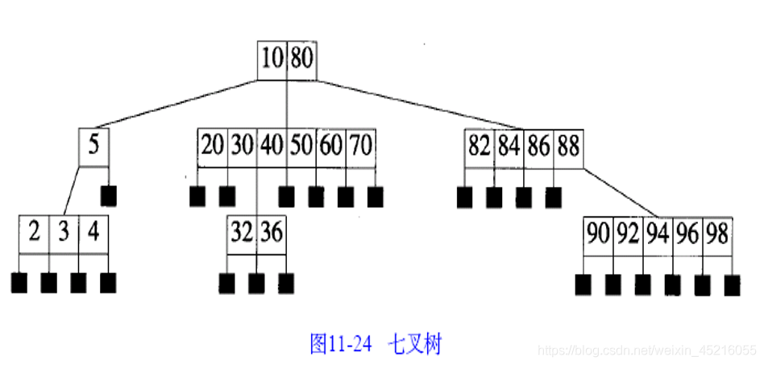
在相应的扩充搜索树中（用外部节点替换零指针），每个内部节点最多可以有m 个子女及1～m-1个元素（外部节点不含元素和子女）。
每个含p个元素的节点，有p+1个子女。
考察含p 个元素的任意节点。设k1 , …, kp 是这些元素的关键值。这些元素升序排列，即有k1 < k2 < . . . <kp。设c0 , c1 , …, cp 是节点的p+1个孩子。以c0 为根的子树中的元素关键值小于k1，而以cp 为根的子树中的元素关键值大于kp，并且以ci 为根的子树中的元素关键值会大于ki 而小于ki+1，其中1≤i≤p。

Slide 34
五、二叉排序树
在线性表的三种查找方法中二分查找法具有最高的查找效率，但是它只适合于顺序存储结构，这给查找表中数据的增、删带来不便。
二叉排序树的定义
二叉排序树(Binary Sort Tree)又称二叉查找(搜索)树(Binary Search Tree)。其定义为：二叉排序树或者是空树，或者是满足如下性质的二叉树：
①若它的左子树非空，则左子树上所有结点的值均小于根结点的值；
②若它的右子树非空，则右子树上所有结点的值均大于根结点的值；
③左、右子树本身又各是一棵二叉排序树。
上述性质简称二叉排序树性质(BST性质)，故二叉排序树实际上是满足BST性质的二叉树

Slide 35

举例
63
63
55
90
55
60
60
42
58
82
70
82
58
70
10
45
67
83
10
45
67
83
二叉排序树 非二叉排序树
特点
中序遍历二叉查找树可得到一个关键字的有序序列

Slide 36

举例
CAO
ZHAO
DING
CHEN
WANG

Slide 37
退化成单链表
60
30
40
80
40
30
50
68
98
58
36
60
（a） （b）
两棵二叉排序树示例

Slide 38
创建二叉排序树
对于输入实例（30，20，40，10，25，45）， 依据插入算法生成二叉排序树的过程如下：
30
30
30
20
20
40
（a）空树
（b）插入30
（c）插入20
（d）插入40
30
30
30
20
40
20
40
20
40
10
10
25
10
25
45
（e）插入10
（f）插入25
（g）插入45

Slide 39
创建二叉排序树
练习：
P315 第5题（1）

Slide 40
1、基于二叉排序树的查找运算
对于一棵给定的二叉排序树，树中的查找运算算法可描述如下：
（1）当二叉树为空树时，查找失败；
（2）如果二叉排序树根结点的关键字等于待查找的关键字，则查找成功；
（3）如果待查找的关键字小于二叉排序树根结点的关键字，则用相同的方法继续在根结点的左子树中查找；
（4）如果待查找的关键字大于二叉排序树根结点的关键字，则用相同的方法继续在根结点的右子树中查找。

Slide 41
BSTree SearchBST(BSTree bst, KeyType key)
/ *在根指针bst所指二叉排序树中，递归查找某关键字等于key的元素，若查找成功，返回指向该元素结点指针，否则返回空指针* /
{
if (!bst) return NULL;
else if (bst->key == key) return bst;/ *查找成功* /
else if (bst->key > key)
return SearchBST(bst->lchild, key);/ *在左子树继续查找* /
else
return SearchBST(bst->rchild, key);/ *在右子树继续查找* /
}

Slide 42
举例
在图中的二叉排序树里查找结点7
p
root
10
p
由根指针root开始
3
18
p
用指针p后移逐个比较
8
12
2
p
7

Slide 43
二叉排序树的查找算法分析
在二叉排序树上进行检索的方法与二分检索相似，和关键字的比较次数不会超过树的深度 。
因此，在二叉排序树上进行检索的效率与树的形状有密切的联系。
60
30
40
40
70
46
50
30
50
65
80
55
60
46
55
75
65
（a） （b）
两棵具有不同检索效率的二叉排序树
70
75
80

Slide 44


在最坏的情况下，含有n个结点的二叉排序树退化成一棵深度为n的单支树（类似于单链表），它的平均查找长度与单链表上的顺序查找相同，即ASL=（n+1）/2。在最好的情况下，二叉排序树形态比较匀称，对于含有n个结点的二叉排序树，其深度不超过log₂^{n}，此时的平均查找长度为O（log₂^{n}）。
例如，对于上图中的两棵二叉排序树，其深度分别是4和10，在查找失败的情况下，在这两棵树上的最大比较次数分别是4和10；在检索成功的情况下，若检索每个结点的概率相等，则对于图（a）所示的二叉排序树其平均查找长度为：
ASL_{a}= =
对于图（b）所示的二叉排序树其平均查找长度为：
ASL_{b}=（1+2+3+4+5+6+7+8+9+10）/10=5.5

Slide 45
2、基于二叉排序树的插入运算与创建
假设待插入的数据元素为x，则二叉排序树的插入算法可以描述为：
若二叉排序树为空，则生成一个关键字为x的新结点，并令其为二叉排序树的根结点；
否则，将待插入的关键字x与根结点的关键字比较，若二者相等，则说明树中已有关键字x，无须插入；
若x小于根结点的关键字，将x插入到该树的左子树中，否则将x插入到该树的右子树中去。
将x插入子树的方法与在整个树中的插入方法是相同的，如此进行下去，直到x作为一个新的叶结点的关键字插入到二叉排序树中，或者直到发现树中已有此关键字为止。

Slide 46
举例
在图中的二叉排序树里插入结点5
p
root
10
p
由根指针root开始
3
18
p
用指针p后移逐个比较
8
12
2
p
p
7
5
当p=NULL时，5如何插入？

Slide 47
举例
f
p
f
key = 5
p
f
10
3
p
18
f
2
p
8
12
f
p
7

Slide 48
插入的非递归算法
f的记忆作用
void insert(char *c)
{ int t; node *f=NULL, *p;
p=root;
p从根开始
while(p!=NULL)
{
f=p;
t=strcmp(c,p->data);
if( t==0 )
return;
if( t<0 ) p=p->left;
else p=p->right;
}
第一步：比较
第二步：左or右移动

Slide 49
node *temp=new node;
strcpy(temp->data,c);
temp->left=NULL;
temp->right=NULL;
if(t>0)
f->right=temp;
else
f->left=temp;
}
第三步：申请新结点
第四步：插入

Slide 50
插入的递归算法
void InsertBST(BSTree *bst, KeyType key)
/*若在二叉排序树中不存在关键字等于key的元素，插入该元素*/
{
BSTree s;
if (*bst == NULL) {
s=(BSTree)malloc(sizeof(BSTNode));/*申请新的结点s*/
s-> key=key;
s->lchild=NULL;
s->rchild=NULL;
*bst=s;
}
else if (key < (*bst)->key)
InsertBST(&((*bst)->lchild), key);/*将s插入左子树*/
else if (key > (*bst)->key)
InsertBST(&((*bst)->rchild), key); /*将s插入右子树*/
}

Slide 51
3、二叉排序树的删除
假定：指针p指向被删除结点，指针f指向被删除结点的双亲。
分为三种情况：
（1）情况一：p为叶子结点
只需修改p双亲f的指针
  f->lchild=NULL 或 f->rchild=NULL

Slide 52
删除叶子结点88
50
50
30
80
30
80
20
40
f
90
20
40
f
90
p
35
85
35
85
32
88
32
操作：将双亲结点中相应指针域的值改为空。
如上：f->rchild=NULL;

Slide 53
更进一步：
（2）情况二: p只有左子树或右子树
    p只有左子树，用p的左孩子代替p
    p只有右子树，用p的右孩子代替p

Slide 54
删除只有右子树的结点80
f
p
50
50
30
80
30
90
20
40
90
20
40
85
35
85
35
88
32
88
32
操作：将双亲结点的相应指针域的值指向被删除结点的左子树（或右子树）。 如图：f->rchild=p->rchild;

Slide 55
p只有左子树，用p的左孩子代替p
S
S
P
Q
PL
Q
6
PL
3
18
中序遍历：PL P S Q
中序遍历：PL S Q
(1)
2
4
15
S
S
Q
P
Q
PL
删除18
6
PL
中序遍历：Q S PL P
中序遍历：Q S PL
3
15
(2)
2
4

Slide 56
更进一步：
（3）情况三: p既有左子树又有右子树
沿p左子树的根C的右子树分支找到S，S的右子树为空，将S的左子树成为S的双亲Q的右子树，用S取代p ；
若C无右子树，用C取代p

Slide 57
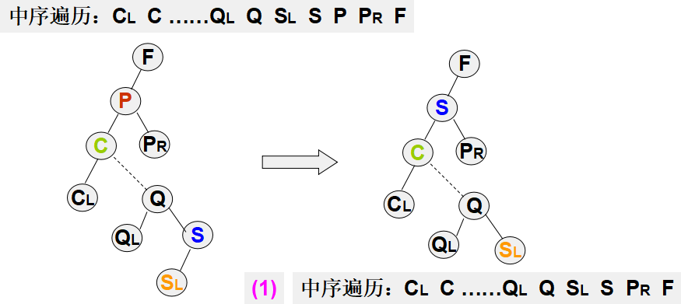
F
F
P
C
C
PR
CL
PR
CL
中序遍历：CL C PR F
中序遍历：CL C P PR F
(2)

Slide 58
7
7
2
9
2
9
8
30
8
27
删除30
13
58
13
58
12
27
42
12
19
42
19
45
15
22
45
15
22

Slide 59
六、哈希查找
查找操作要完成什么任务？
待查值k
确定k在存储结构中的位置
我们学过哪些查找技术？这些查找技术的共性？
顺序查找、折半查找、二叉排序树查找等。
这些查找技术都是通过一系列的给定值与关键码的比较，查找效率依赖于查找过程中进行的给定值与关键码的比较次数。
能否不用比较，通过关键码直接确定存储位置？
在存储位置和关键码之间建立一个确定的对应关系

Slide 60
六、哈希查找
1、哈希表
2、散列函数
3、冲突及其处理
4、算法
5、hash查找性能分析

Slide 61
1、哈希表
散列的基本思想：在记录的存储地址和它的关键码之间建立一个确定的对应关系。这样，不经过比较，一次读取就能得到所查元素的查找方法。
r_{i}
……
关键码集合
H
k_{i}
H(k_{i})
……

Slide 62
散列表：采用散列技术将记录存储在一块连续的存储空间中，这块连续的存储空间称为散列表。
r_{i}
……
关键码集合
散列表
H
k_{i}
H(k_{i})
数组
……

Slide 63
散列函数：将关键码映射为散列表中适当存储位置的函数。
r_{i}
散列函数
……
关键码集合
H
k_{i}
H(k_{i})
散列表
……
数组

Slide 64
散列地址：由散列函数所得的存储位置址 。
r_{i}
散列函数
……
关键码集合
H
k_{i}
H(k_{i})
散列表
散列地址
……
数组
下标

Slide 65
散列技术仅仅是一种查找技术吗？
散列既是一种查找技术，也是一种存储技术。
散列是一种完整的存储结构吗？
散列只是通过记录的关键码定位该记录，没有完整地表达记录之间的逻辑关系，所以，散列主要是面向查找的存储结构。

Slide 66
散列技术适合于哪种类型的查找？
散列技术一般不适用于允许多个记录有同样关键码的情况。散列方法也不适用于范围查找，换言之，在散列表中，我们不可能找到最大或最小关键码的记录，也不可能找到在某一范围内的记录。
散列技术最适合回答的问题是：如果有的话，哪个记录的关键码等于待查值。

Slide 67
散列技术的关键问题：
⑴ 散列函数的设计
如何设计一个简单、均匀、存储利用率高的散列函数
⑵ 冲突的处理
如何采取合适的处理冲突方法来解决冲突。

Slide 68
2、散列函数
设计散列函数一般应遵循以下原则：
⑴ 计算简单。散列函数不应该有很大的计算量，否则会降低查找效率。
⑵ 函数值即散列地址分布均匀。函数值要尽量均匀散布在地址空间，这样才能保证存储空间的有效利用并减少冲突。

Slide 69
散列函数——（1）数字分析法
如果可能出现的关键字的数位相同，且取值事先知道，则可对关键字进行分析，取其中"分布均匀"的若干位或它们的组合作为哈希表的地址
如：
H(key)=H(d₁d₂d₃...d₇d₈)=d₄d₇
H(81346532)=43
H(81301367)=06

Slide 70

散列函数——（2）平方取中法
对关键码平方后，按散列表大小，取中间的若干位作为散列地址（平方后截取）。
例：散列地址为2位，则关键码123的散列地址为：
(1234)²＝1522756
适用情况:
事先不知道关键码的分布且关键码的位数不是很大。

Slide 71
散列函数——（3）除留余数法
散列函数为：
H(key)=key mod p p<=m 表长
一般情况下，选p为小于或等于表长（最好接近表长）的最小素数或不包含小于20质因子的合数。
适用情况？
除留余数法是一种最简单、也是最常用的构造散列函数的方法，并且不要求事先知道关键码的分布。

Slide 72
散列函数——（4）随机数法
设定哈希函数为:
H(key) = Random(key)
其中，Random 为伪随机函数
适用情况？
此方法适用于对长度不等的关键字构造哈希函数。

Slide 73
3、冲突及其处理
冲突：对于两个不同关键码ki≠kj，
有H(ki)＝H(kj)，即两个不同的记录需要存放在同一个存储位置，ki和kj相对于H称做同义词。
r_{i}
……
关键码集合
H(k_{i})
k_{i}
k_{j}
H(k_{j})
……

Slide 74
3 冲突及其处理
冲突处理的方法——1、开放定址法
由关键码得到的散列地址一旦产生了冲突，就去寻找下一个空的散列地址，并将记录存入。
如何寻找下一个空的散列地址?
（1）线性探测法
（2）二次探测法
（3）随机探测法

Slide 75
3 冲突及其处理
线性探测再散列法
例：关键码集合为 {47, 7, 29, 11, 16, 92, 22, 8, 3}，散列表表长为11，散列函数为H(key)=key mod 11，用线性探测法处理冲突，则散列表为：
0 1 2 3 4 5 6 7 8 9
11
22
47
92
16
3
7
29
8
22
3
3
3
29
8
堆积：在处理冲突的过程中出现的非同义词之间对同一个散列地址争夺的现象。

Slide 76
3 冲突及其处理
二次探测法
例：关键码集合为 {47, 7, 29, 11, 16, 92, 22, 8, 3}，散列表表长为11，散列函数为H(key)=key mod 11，用二次探测法处理冲突，则散列表为：
0 1 2 3 4 5 6 7 8 9
11
22
3
47
92
16
7
29
8
22
3
3
29
8

Slide 77
取key的方式：先取余，若不冲突则直接存，若冲突则加上偏移量(1²,-1²,2²,-2²......)，然后在长为m的hash表中循环滚动，最后确定key
key第一次取value%n
如果位置冲突，key取：value % 11 + 1²，如果key超过hash表的长度m，key取key-m，如果key的值为负，key取key+m
如果位置冲突，key取：value % 11 + （-1²），如果key超过hash表的长度m，key取key-m，如果key的值为负，key取key+m
如果位置冲突，key取：value % 11 + （2²），如果key超过hash表的长度m，key取key-m，如果key的值为负，key取key+m
如果位置冲突，key取：value % 11 + （-2²），如果key超过hash表的长度m，key取key-m，如果key的值为负，key取key+m
以此类推下去取key

Slide 78
3 冲突及其处理
冲突处理的方法——2、链地址法
基本思想：将所有散列地址相同的记录，即所有同义词的记录存储在一个单链表中（称为同义词子表），在散列表中存储的是所有同义词子表的头指针。
用拉链法处理冲突构造的散列表叫做开散列表。
设n个记录存储在长度为m的散列表中，则同义词子表的平均长度为n / m。

Slide 79
3 冲突及其处理
例：关键码集合 {47, 7, 29, 11, 16, 92, 22, 8, 3}，散列函数为H(key)=key mod 11，用拉链法处理冲突，构造的开散列表为：
0
1
2
3
4
5
6
7
8
9
10
22
11 ∧
∧
∧
3
47 ∧
92 ∧
16 ∧
∧
29
7 ∧
8 ∧
∧
∧

Slide 80
Hash查找性能分析
例如：
已知一组关键字(19,14,23,1,68,20,84,27,55,11,10,79)
哈希函数为：H(key)=key MOD 13, 哈希表长为m=16，
设每个记录的查找概率相等。

Slide 81
(1) 用线性探测再散列处理冲突，
即Hi=(H(key)+di) MOD m
0 1 2 3 4 5 6 7 8 9 10 11 12 13 14 15
14
1
68
27
55
19
20
84
79
23
11
10
H(19)=6
H(11)=11
H(14)=1
H(10)=10 冲突，H1=(10+1)MOD16=11
冲突，H2=(10+2)MOD16=12
H(23)=10
H(1)=1 冲突，H1=(1+1) MOD16=2
H(79)=1 冲突，H1=(1+1)MOD16=2
冲突，H2=(1+2)MOD16=3
冲突，H3=(1+3)MOD16=4
冲突，H4=(1+4)MOD16=5
冲突，H5=(1+5)MOD16=6
冲突，H6=(1+6)MOD16=7
冲突，H7=(1+7)MOD16=8
冲突，H8=(1+8)MOD16=9
H(68)=3
H(20)=7
H(84)=6 冲突，H1=(6+1)MOD16=7
冲突，H2=(6+2)MOD16=8
H(27)=1 冲突，H1=(1+1)MOD16=2
冲突，H2=(1+2)MOD16=3
冲突，H3=(1+3)MOD16=4
H(55)=3 冲突，H1=(3+1)MOD16=4
冲突，H2=(3+2)MOD16=5
ASL=(1*6+2+3*3+4+9)/12=2.5

Slide 82
(2) 用链地址法处理冲突
^
14
1
27
^
79
0 1 2 3 4 5 6 7 8 9 10 11 12
^
68
55
^
^
^
19
^
84
^
20
^
^
23
^
10
^
11
^
ASL=(1*6+2*4+3+4)/12=1.75

Slide 83
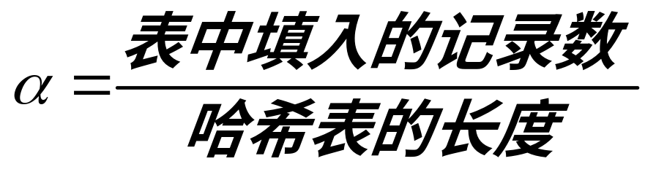
hash查找性能分析
明确：散列函数没有“万能”通式（杂凑法），要根据元素集合的特性而分别构造。
讨论：哈希查找的速度是否为真正的O（1）？
不是。由于冲突的产生，使得哈希表的查找过程仍然要进行比较，仍然要以平均查找长度ASL来衡量。
一般地，ASL依赖于哈希表的装填因子α,它标志着哈希表的装满程度。
0≤α≤1
α 越大，表中记录数越多，说明表装得越满，发生冲突的可能性就越大，查找时比较次数就越多。

